Slide 1
Порядок заключения инвестиционного договора

Slide 2
Инвестиционный договор
ДЕПАРТАМЕНТ ИНВЕСТИЦИЙ, ПОТРЕБИТЕЛЬСКОГО РЫНКА, ИННОВАЦИЙ И ПРЕДПРИНИМАТЕЛЬСТВА МЭРИИ ГОРОДА НОВОСИБИРСКА
инвестор за свой счет осуществляет реконструкцию муниципального объекта недвижимости с увеличением его площади, либо осуществляет строительство объекта недвижимости на муниципальном земельном участке
по итогам реализации инвестиционного проекта часть площадей в реконструированном или созданном объекте поступает в муниципальную собственность, остальная часть – в частную собственность инвестора
в период реализации проекта земельный участок находится в муниципальной собственности и принадлежит муниципальному предприятию или учреждению, для нужд которого создается (реконструируется) объект, а после завершения проекта инвестор приобретает право аренды на земельный участок в размере, пропорциональном его доле в созданном (реконструированном) объекте

Slide 3
ДЕПАРТАМЕНТ ИНВЕСТИЦИЙ, ПОТРЕБИТЕЛЬСКОГО РЫНКА, ИННОВАЦИЙ И ПРЕДПРИНИМАТЕЛЬСТВА МЭРИИ ГОРОДА НОВОСИБИРСКА
Объекты инвестиционного договора,
договора аренды с инвестиционными обязательствами,
договора простого товарищества (договора о совместной деятельности)
объекты недвижимости
движимое имущество

Slide 4
ДЕПАРТАМЕНТ ИНВЕСТИЦИЙ, ПОТРЕБИТЕЛЬСКОГО РЫНКА, ИННОВАЦИЙ И ПРЕДПРИНИМАТЕЛЬСТВА МЭРИИ ГОРОДА НОВОСИБИРСКА
Стороны инвестиционного договора
Инициатор проекта
Инвестор проекта
Структурное подразделение мэрии города Новосибирска, муниципальное унитарное предприятие или муниципальное учреждение города Новосибирска, для нужд которого планируется создание, реконструкция, реставрация муниципального имущества
Физические и юридические лица соответствующие следующим требованиям:
в отношении инвестора не проводится процедура ликвидации или банкротства;
деятельность не приостановлена в порядке, предусмотренном КоАП РФ;
отсутствует задолженность юридических лиц и индивидуальных предпринимателей по начисленным налогам, сборам и платежам в бюджет города за прошедший календарный год;
отсутствует задолженность физических лиц по начисленным налогам, сборам и платежам в бюджет города за прошедший календарный год.

Slide 5
ДЕПАРТАМЕНТ ИНВЕСТИЦИЙ, ПОТРЕБИТЕЛЬСКОГО РЫНКА, ИННОВАЦИЙ И ПРЕДПРИНИМАТЕЛЬСТВА МЭРИИ ГОРОДА НОВОСИБИРСКА
Заявка на заключение сделки по привлечению инвестиций
предоставляются в соответствии с Порядком, установленным распоряжением мэрии города Новосибирска от 10.12.2021 № 172-р «Об организации работы по привлечению инвестиций в экономику города Новосибирска»

Slide 6
ДЕПАРТАМЕНТ ИНВЕСТИЦИЙ, ПОТРЕБИТЕЛЬСКОГО РЫНКА, ИННОВАЦИЙ И ПРЕДПРИНИМАТЕЛЬСТВА МЭРИИ ГОРОДА НОВОСИБИРСКА
Перечень документов, необходимых для рассмотрения заявки на заключение сделки по привлечению инвестиций
документы технического учета объекта инвестиций;
справка о балансовой стоимости объекта инвестиций на последнюю отчетную дату;
справка о принадлежности (непринадлежности) объекта инвестиций к объектам культурного наследия, выданная уполномоченным органом;
сведения об обременениях объекта инвестиций с приложением копий документов, подтверждающих такие обременения;
отчет об оценке рыночной стоимости объекта инвестиций;
проект инвестиционного договора;
предполагаемый объем инвестиций в отношении объекта инвестиций;
описание и предполагаемый срок выполнения работ, планируемых к проведению в рамках сделки по привлечению инвестиций в отношении объекта инвестиций;
предложение о предварительном распределении долей в праве общей долевой собственности на объект инвестиций, являющийся результатом реализации инвестиционного проекта;
технико-экономическое обоснование сделки по привлечению инвестиций.
Инициатор проекта вправе представить иные документы для обоснования принятия решения о возможности заключения сделки по привлечению инвестиций.

Slide 7
ДЕПАРТАМЕНТ ИНВЕСТИЦИЙ, ПОТРЕБИТЕЛЬСКОГО РЫНКА, ИННОВАЦИЙ И ПРЕДПРИНИМАТЕЛЬСТВА МЭРИИ ГОРОДА НОВОСИБИРСКА
ЭТАПЫ ПРОРАБОТКИ ИНВЕСТИЦИОННЫХ ПРОЕКТОВ
инициатива реализации проекта
проработка условий инвестиционного проекта (заявка и документы)
подача заявки инициатором проекта
решение о согласовании проекта (правовой акт мэрии города Новосибирска о согласии на заключение сделки по привлечению инвестиций)
рассмотрение проекта комиссией
открытый конкурс (проводится в соответствии с постановлением мэрии города Новосибирска от 21.11.2012 №11923)
заключение инвестиционного договора с победителем конкурса

Slide 8
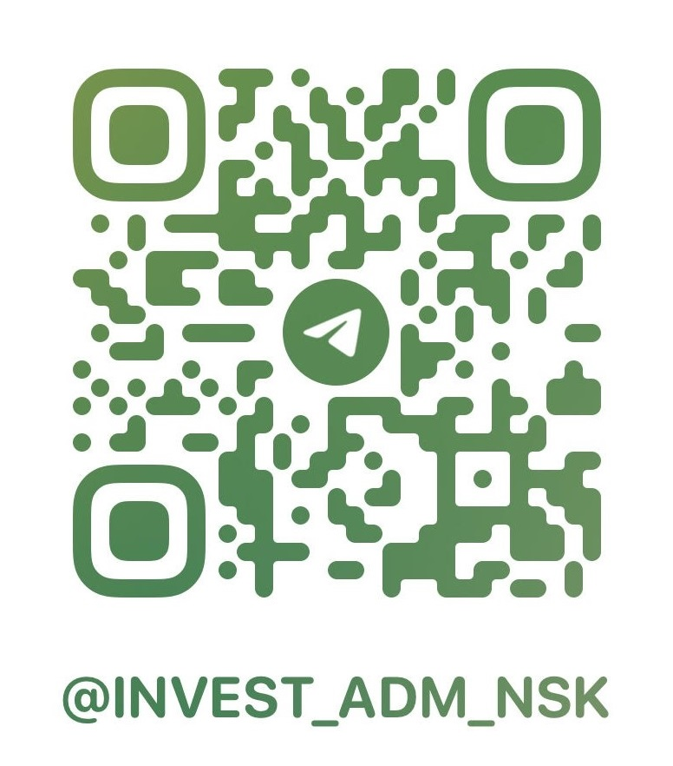
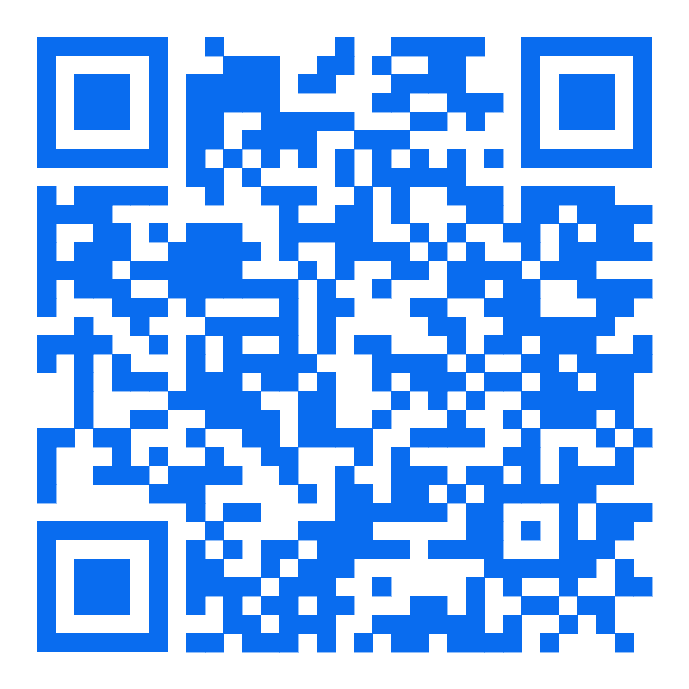
ДЕПАРТАМЕНТ ИНВЕСТИЦИЙ, ПОТРЕБИТЕЛЬСКОГО РЫНКА, ИННОВАЦИЙ И ПРЕДПРИНИМАТЕЛЬСТВА МЭРИИ ГОРОДА НОВОСИБИРСКА
Раздел
“Инвестиционная деятельность”
на странице Департамента
Контактные телефоны управления инвестиций
+7 (383) 227 55 67
+7 (383) 227 55 79
Департамент в Телеграмм
Спасибо за внимание!

